Slide 1
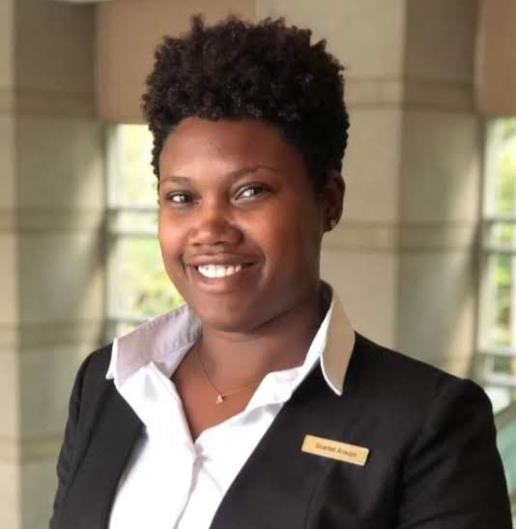








SCARLET ARAUJO
Desenvolvedor Web Java Junior
(11) 95425-5526
São Paulo - SP
scarlet.araujo@gmail.com
github.com/ScarletAraujo
linkedin.com/in/scarletaraujo
SOBRE MIM
HABILIDADES TÉCNICAS
Profissional formada em Administração de Empresas, Pós-Graduada em Gestão de Projetos. Possuo inglês avançado e espanhol básico. Nos últimos 8 anos, trabalhei em uma rede hotel como Supervisora de Restaurantes, Hostess e Auxiliar de Garçom no Brasil e em Dubai. Em 2020 decidi transicionar para a área de tecnologia, participei do Programa de Formação em Programação da Generation.
▪ Lógica de Programação
▪ Banco de Dados(MySQL)
▪ Java
▪ Spring Framework
▪ HTML
▪ CSS
▪ Java Script
▪ Spring Boot
▪ Angular
▪ NodeJs
EDUCAÇÃO
GENERATION BRASIL
Desenvolvedor Web Java Junior – Fullstack
Fev/2021 - Mai/2021
HABILIDADES COMPORTAMENTAIS
BSP – Business School of São Paulo
Gestão de Projetos
Mar/2018 - Dez/2018
▪ Comunicação
▪ Proatividade
▪ Atenção aos Detalhes
▪ Trabalho em Equipe
▪ Persistência
▪ Liderança
▪ Mentalidade de Crescimento
▪ Orientação aos Resultados
ESTACIO RADIAL DE SÃO PAULO
Processos Gerenciais
Fev/2012 - Dez/2014
EXPERIÊNCIA PROFISSIONAL
PORTFÓLIO
GRAND HYATT SÃO PAULO Nov/2017 - Jun/2020
Supervisora de Alimentos e Bebidas Responsável pela contratação, treinamento e gerenciamento de uma equipe de 34pessoas. Responsável pelo desenvolvimento e implementação de metas de vendas dos restaurantes.
Blog Pessoal
https://github.com/ScarletAraujo/Angular.git
Meu blog pessoal, com as linguagens de programação, ferramentas e frameworks desenvolvidas ao decorrer do Bootcamp.
EducaTI
https://github.com/IgorPV/projeto-integrador-generation.git
EducaTI é uma rede social para desenvolvedores criada para fomentar a interação, o aprendizado e a troca entre os participantes.
GRAND HYATT DUBAI Set/2014 - Nov/2014
Hostess | Team leader Como hostess fui responsável pela folha de pagamento dos funcionários, bem como toda a área administrativa do restaurante para garantir o sucesso da operação e a melhor experiencia para os clientes.
GRAND HYATT SÃO PAULO Out/2011 - Set/2014
Aux. De garçom | Garçonete | Hostess Trabalhei na área de eventos, onde era responsável pela experiencia dos funcionários, dos organizadores e dos clientes, bem como a comunicação e interação com a cozinha.
IDIOMAS
Português
Espanhol
Inglês
Nativo
Básico
Avançado

